Slide 1



ЗВІТ РЕКТОРА
Кюрчева Сергія Володимировича
За період з 02 січня 2024 р. по 31 грудня 2024 р.

Slide 2

ПОДАЛЬШИЙ РОЗВИТОК
Стратегічні цілі ТДАТУ
01
Формування академічного простору для забезпечення можливості отримання якісної освіти протягом життя
02
Спрямування наукових досліджень університету на відновлення та розвиток регіону та України в цілому
03
Розвиток міжнародного партнерства та інтернаціоналізація освітньо-наукової діяльності
04
Створення умов для розвитку та самореалізації гармонійної особистості з чіткою громадянською та патріотичною позицією
05
Організація ефективного менеджменту на основі корпоративних цінностей
06
Формування сприятливого середовища для розвитку та реалізації потенціалу науково-педагогічних працівників
07
Цифрова трансформація Університету
08
Розбудова якісної матеріально-технічної бази та розвиненої інфраструктури
09
Участь у процесах перспективного розвитку міста й регіону
10
Диверсифікація фінансового забезпечення на основі інновацій та партнерства

Slide 3


Відповідно до наказу Міністерства освіти і науки України від 26.04.2022 р. № 387 тимчасово, до завершення дії воєнного стану, переміщені та проводять свою діяльність на базі Запорізького національного університету:
  ТАВРІЙСЬКИЙ ДЕРЖАВНИЙ АГРОТЕХНОЛОГІЧНИЙ УНІВЕРСИТЕТ ІМЕНІ ДМИТРА МОТОРНОГО
  ВСП “Василівський фаховий коледж ТДАТУ”
  ВСП “Ногайський фаховий коледж ТДАТУ”
  ВСП “Мелітопольський фаховий коледж ТДАТУ”
  ВСП “Бердянський фаховий коледж ТДАТУ”
  ВСП “Оріхівський фаховий коледж ТДАТУ”
на базі Кропивницького аграрного фахового коледжу:
  ВСП “Новокаховський фаховий коледж ТДАТУ”

Slide 4
  Експлуатації та технічного сервісу машин
  Мехатронних систем тракторів та сільськогосподарських машин
  Обладнання переробних і харчових виробництв імені професора Ф. Ю. Ялпачика
  Інженерної механіки та комп’ютерного проектування
МЕХАНІКО-ТЕХНОЛОГІЧНИЙ ФАКУЛЬТЕТ
  Харчових технологій та готельно-ресторанної справи
  Геоекології і землеустрою
  Рослинництва та садівництва імені професора В. В. Калитки
  Цивільної безпеки
  Економіки і бізнесу
  Менеджменту та публічного адміністрування
  Маркетингу
  Фінансів, обліку і оподаткування
ФАКУЛЬТЕТ АГРОТЕХНОЛОГІЙ ТА ЕКОЛОГІЇ
ФАКУЛЬТЕТ ЕКОНОМІКИ ТА БІЗНЕСУ
  Електроенергетики і електротехнологій
  Електротехніки і електромеханіки імені професора В. В. Овчарова
  Комп’ютерних наук
  Вищої математики та фізики
ФАКУЛЬТЕТ
ЕНЕРГЕТИКИ І КОМП’ЮТЕРНИХ ТЕХНОЛОГІЙ
НАВЧАЛЬНО-НАУКОВИЙ ІНСТИТУТ ЗАГАЛЬНОУНІВЕРСИТЕТ-
СЬКОЇ ПІДГОТОВКИ
  Суспільно-гуманітарних наук
  Іноземних мов
  фізичного виховання та спорту
НАУКОВА
БІБЛІОТЕКА
СТРУКТУРНІ ПІДРОЗДІЛИ УНІВЕРСИТЕТА
ЦЕНТРИ
ВІДДІЛИ

Slide 5
НАУКОВО-ДОСЛІДНІ ІНСТИТУТИ ТДАТУ
  НДІ МЕХАНІЗАЦІЇ ЗЕМЛЕРОБСТВА ПІВДНЯ УКРАЇНИ (2004) ;
  НДІ АГРОТЕХНОЛОГІЙ ТА ЕКОЛОГІЇ (2007);
  НДІ СОЦІАЛЬНО-ЕКОНОМІЧНОГО РОЗВИТКУ (2007);
  НДІ НАНОТЕХНОЛОГІЙ І НАНОМАТЕРІАЛІВ (2021)

Slide 6
ОСВІТНЯ ДІЯЛЬНІСТЬ
СПЕЦІАЛЬНОСТІ
ОСВІТНЬО-ПРОФЕСІЙНІ
ПРОГРАМИ
Перший
(бакалаврський)
рівень вищої освіти
Перший
(бакалаврський)
рівень вищої освіти
20
24
Другий
(магістерський)
рівень вищої освіти
Другий
(магістерський)
рівень вищої освіти
17
18
Третій
(освітньо-науковий)
рівень вищої освіти
Третій
(освітньо-науковий)
рівень вищої освіти
8
8

Slide 7
ОСВІТНЯ ДІЯЛЬНІСТЬ
АКРЕДИТАЦІЯ ОСВІТНІХ ПРОГРАМ У 2024 РОЦІ
2 СЕМЕСТР 2023-2024 Н.Р
1 СЕМЕСТР 2024-2025 Н.Р.
Перший
(бакалаврський)
рівень вищої освіти
Перший
(бакалаврський)
рівень вищої освіти
8
1
Другий
(магістерський)
рівень вищої освіти
Другий
(магістерський)
рівень вищої освіти
1
8
Третій
(освітньо-науковий)
рівень вищої освіти
Третій
(освітньо-науковий)
рівень вищої освіти
4
1

Slide 8
ОСВІТНЯ ДІЯЛЬНІСТЬ
АКРЕДИТАЦІЯ ОСВІТНІХ ПРОГРАМ У
2 СЕМЕСТРІ 2024-2025 НАВЧАЛЬНОМУ РОЦІ
19 ОСВІТНІХ ПРОГРАМ
Перший бакалаврський
рівень вищої освіти:
Другий (магістерський)
рівень вищої освіти
Перший
(бакалаврський)
рівень вищої освіти
  Комп’ютерне проектування і дизайн
  Підприємництво, торгівля та біржова діяльність
  Економічний консалтинг та бізнес-економіка
  Туризм
  Геодезія і землеустрій
  Агрономія
  Цивільна безпека
  Фінанси, банківська справа та страхування
  Харчові технології
  Менеджмент
  Екологія
  Комп’ютерний інжиніринг харчових і переробних виробництв
  Туризм
12
Третій (освітньо-
науковий) рівень вищої
освіти
Другий
(магістерський)
рівень вищої освіти
1
  Підприємництво, торгівля та біржова діяльність
  Економіка
  Галузеве машинобудування
  Харчові технології
  Агрономія
  Фінанси, банківська справа та страхування
Третій
(освітньо-науковий)
рівень вищої освіти
6

Slide 9
ОСВІТНЯ ДІЯЛЬНІСТЬ
З УРАХУВАННЯМ ВІЙСЬКОВОГО СТАНУ В УКРАЇНІ
У 2024 РОЦІ ОСВІТНІЙ ПРОЦЕС ЗДІЙСНЮВАВСЯ
ЗА ТАКИМИ ФОРМАМИ:
ДИСТАНЦІЙНА
ЗМІШАНА
ДУАЛЬНА

Slide 10
ВПРОВАДЖЕННЯ ЗМІШАНОГО НАВЧАННЯ В ТДАТУ
Відповідно до рекомендацій МОН України та з метою підвищення якості практичної підготовки здобувачів вищої освіти в умовах релокації у 1 семестрі 2024-2025 навчального року в ТДАТУ впроваджена змішана (аудиторно-тистанційна) форма навчання:
  Здобувачі вищої освіти зі спеціальностей «Агроінженерія», «Агрономія», «Садівництво і плодівництво», «Харчові технології» «Галузеве машинобудування», «Геодезія і землеустрій» - на базі Іллінецького аграрного фахового коледжу та Немішаєвського фахового коледжу НУБіП.
  Здобувачі вищої освіти факультету економіки та бізнесу - на базі Запорізького національного університету. Для забезпечення навчання в рамках грантового проекту вже створена сучасна аудиторія в укритті корпусу ЗНУ.

Slide 11
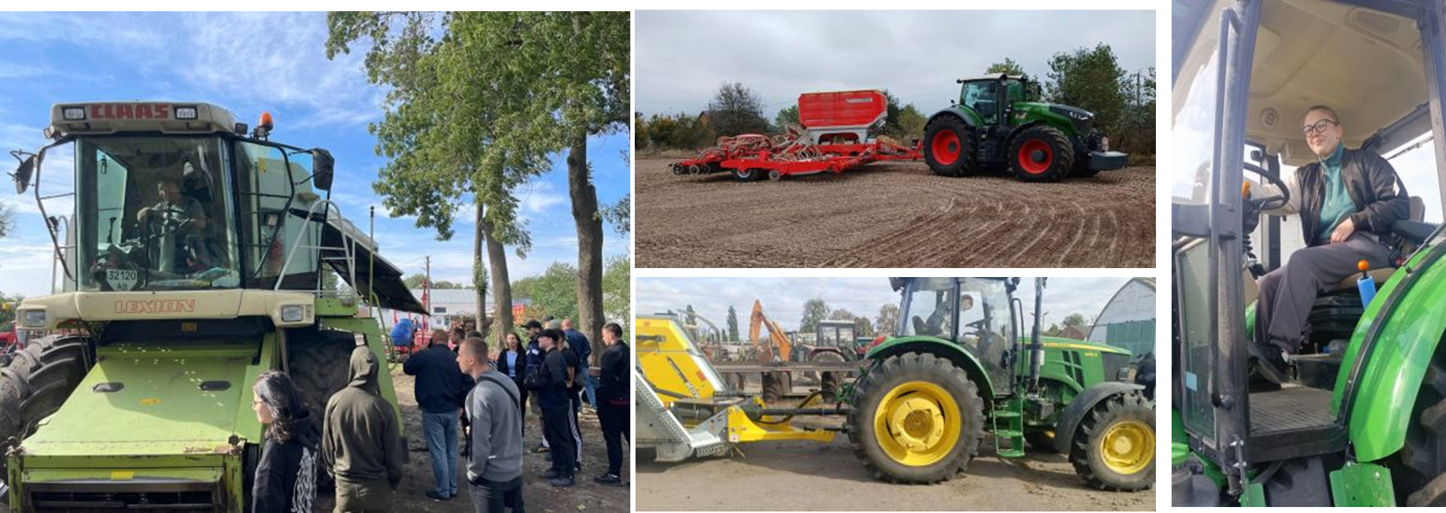
ЗМІШАНЕ НАВЧАННЯ ЗДОБУВАЧІВ ТДАТУ
  Вивчення будови та принципу дії сучасних тракторів та комбайнів фірм John Deere і CLAАS;
  Отримання навичок налагодження зернової сівалки та посів озимої пшениці;

Slide 12
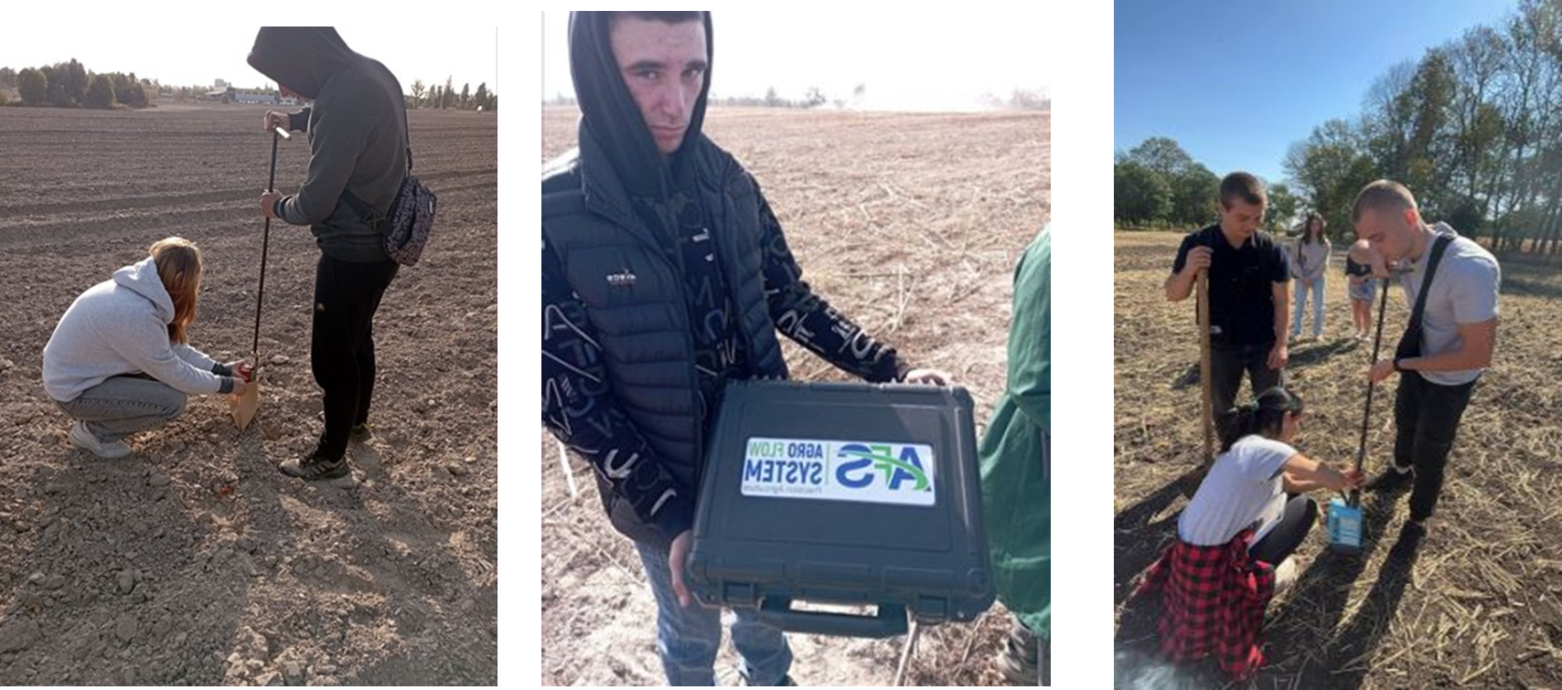
ЗМІШАНЕ НАВЧАННЯ ЗДОБУВАЧІВ ТДАТУ
  Отримання навичок з визначення основних показників якості ґрунту за допомогою електронного приладу Agro Flow System після проведення передпосівного обробітку ґрунту.

Slide 13
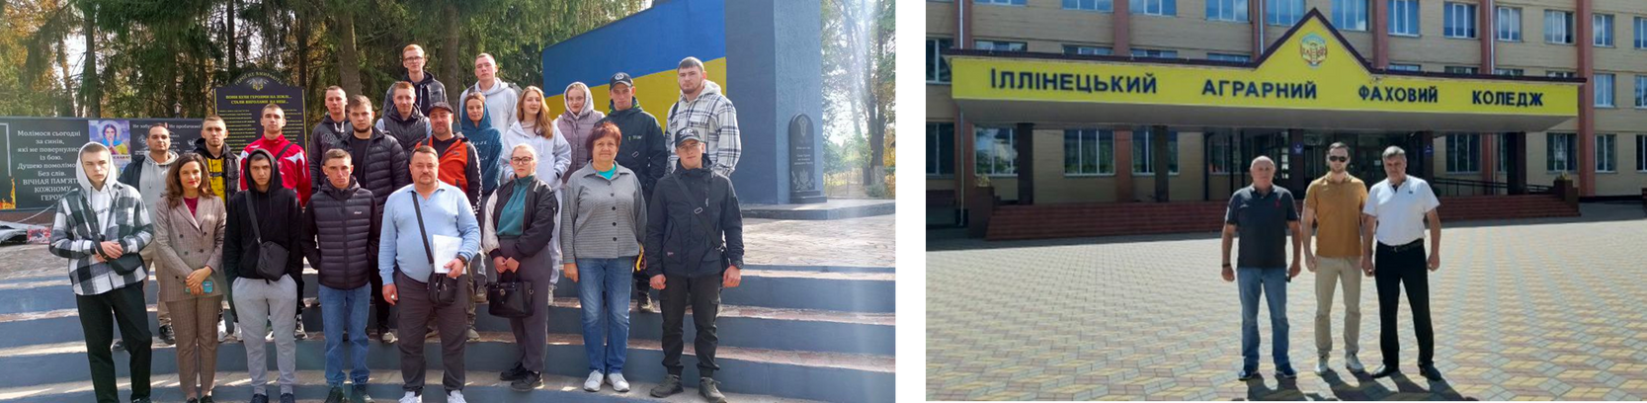
КАДРОВЕ ЗАБЕЗПЕЧЕННЯ ЗМІШАНОГО НАВЧАННЯ В ТДАТУ
на базі фахових коледжів
  завідувач кафедри експлуатації та технічного сервісу машин, професор Олександр Скляр
  завідувач кафедри обладнання переробних і харчових виробництв, професор Кирило Самойчук
  професор кафедри харчових технологій та готельно-ресторанної справи Олена Данченко
  доцент кафедри рослинництва Тетяна Герасько
  доцент кафедри рослинництва Оксана Кузьмінець
  доцент кафедри експлуатації та технічного сервісу машин Борис Болтянський
  доцент кафедри мехатронних систем тракторів та сільськогосподарських машин Іван Чижиков
  старший викладач кафедри експлуатації та технічного сервісу машин Сергій Дереза

Slide 14
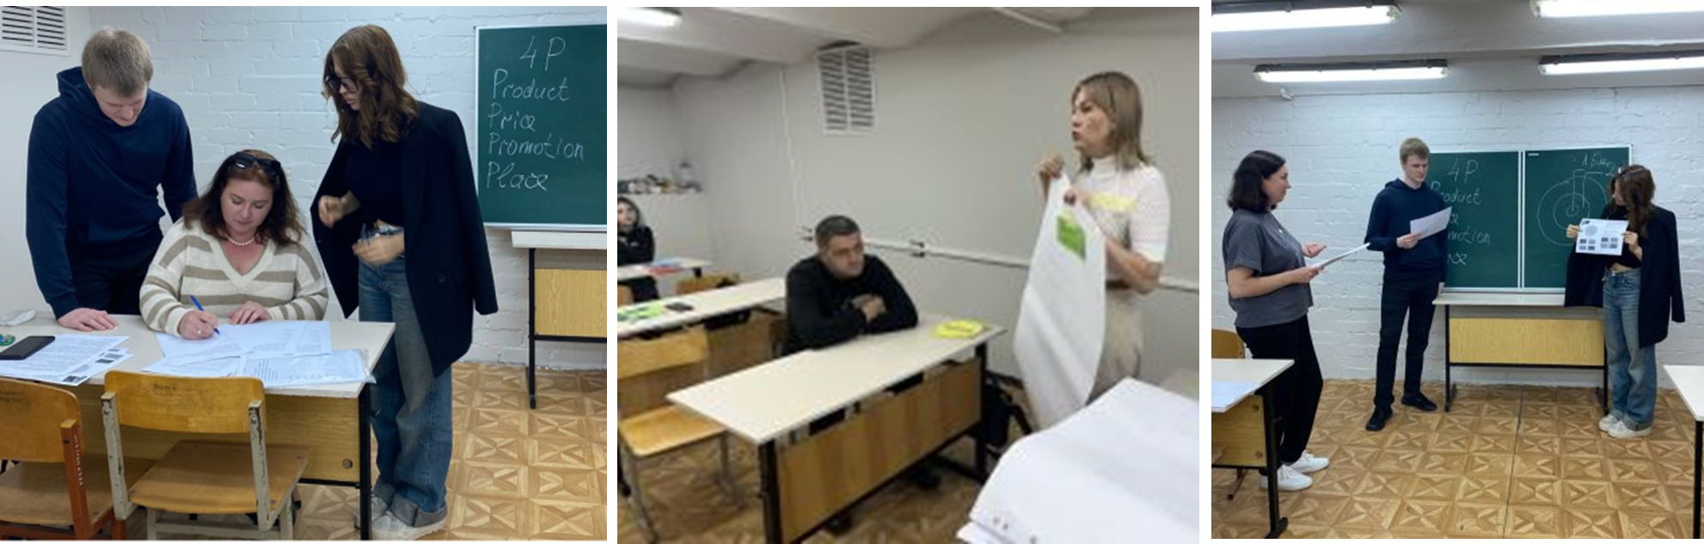
КАДРОВЕ ЗАБЕЗПЕЧЕННЯ ЗМІШАНОГО НАВЧАННЯ В ТДАТУ
у м. Запоріжжя на базі ЗНУ
  декан факультету економіки та бізнесу, професор Ірина Колокольчикова;
  директор інституту підвищення кваліфікації, професор Анастасія Коноваленко;
  доцент кафедри менеджменту та публічного управління Юлія Вороніна.

Slide 15
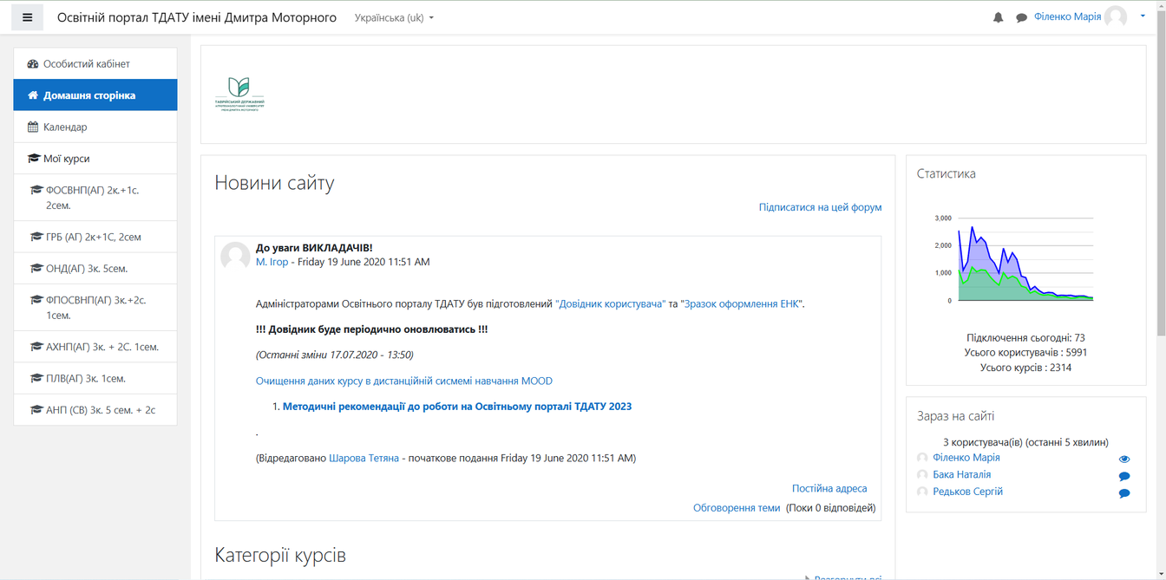

ОСВІТНЯ ДІЯЛЬНІСТЬ
ОСВІТНІЙ ПОРТАЛ ТДАТУ
https://op.tsatu.edu.ua
1709 електронних
навчальних курсів
  1382 ЕНК для бакалаврського
рівня вищої освіти
  308 ЕНК для магістерського
рівня вищої освіти
  19 ЕНК для освітньо-
наукового рівня
вищої освіти

Slide 16
ОСВІТНЯ ДІЯЛЬНІСТЬ
ІМПЛЕМЕНТАЦІЯ НЕФОРМАЛЬНОГО НАВЧАННЯ В ОСВІТНІ КОМПОНЕНТИ
ВИЩА ШКОЛА ПЕДАГОГІЧНОЇ МАЙСТЕРНОСТІ ТДАТУ. ГОСТЬОВИЙ ПРОФЕСОР
електронні курси на платформах Prometheus, Alison, Ed-Era, Agriacademy.org
19 заходів в онлайн-форматі
МОВНІ КУРСИ ДЛЯ ВИКЛАДАЧІВ ТА СТУДЕНТІВ УНІВЕРСИТЕТУ ТА ВСП
12 занять

Slide 17

ОСВІТНЯ ДІЯЛЬНІСТЬ
ДУАЛЬНА ФОРМА ЗДОБУТТЯ ОСВІТИ У 2024 РОЦІ
97 студентів
Найбільш потужні підприємства-партнери
ТДАТУ з ДФЗО
  ПАТ Роменський завод “Тракторозапчастина”, м. Ромни
  ПАТ “Запоріжжяобленерго”
  ТОВ “Мотор-Січ”
  ПАТ “Запоріжсталь”
  ПрАТ “Запоріжполімертара”, м. Запоріжжя
  МХП (Миронівський хлібопродукт)*

Slide 18
ОСВІТНЯ ДІЯЛЬНІСТЬ
ВИКОРИСТАННЯ ІНФОРМАЦІЙНИХ СИСТЕМ ДЛЯ ЕФЕКТИВНОГО УПРАВЛІННЯ ОСВІТНЬОЮ ДІЯЛЬНІСТЮ
НАУКОВА БІБЛІОТЕКА УНІВЕРСИТЕТУ
СИСТЕМА ЕЛЕКТРОННОГО ДОКУМЕНТООБІГУ “Deka Cloud”
АВТОМАТИЗОВАНОЇ СИСТЕМИ “ОСВІТА”
  Електронною бібліотекою;
  Електронним каталогом;
  Інструментом репозитарієм та іншими сервісами

Slide 19
ВИХОВНА РОБОТА
Незламне студентство ТДАТУ
Студенти ТДАТУ – стипендіати міського голови
Стипендіати Президента України:
  Тетяна БУЛГАКОВА, Леся ХОДАБА – ФЕБ;
  Катерина ГОРЛОВА, Даніл МАЗАНКО –АТЕ;
  Данило ІКОННІКОВ, Світлана УСКОВА –МТФ;
  Олександр КАПРИЄНКО, Анастасія КОТ –ЕКТ
У номінації «Громадська волонтерська діяльність» переможцями стали:
  Євген ПЕНЧУК
  Світлана УСКОВА
  Влада ШМАЛІЙ
  Самуїл ТАРТИЧНИЙ
Стипендіати Верховної ради України:
  Наталія ПЕТЛЮК– АТЕ
  Ангеліна МОЖАРОВА – ФЕБ
  В’ячеслав ГЕНОВ – ЕКТ.
У номінації «Науково-дослідницька та пошукова діяльність» стипендію призначено:
У номінації «Спорт вищих досягнень»
  Катерині ТУРЯК
  Карині ВАЛІЄВІЙ
  ВІіктору ТУПІКОВУ
  Поліні ЧЕРНИШОВІЙ
  Альбіні МОСКАЛЕНКО
  Ілля ФІЛОНЕНКО
  Роман ХРИСТОВОЙ

Slide 20
ВИХОВНА РОБОТА
Незламне студентство ТДАТУ
Переможці VI Всеукраїнського конкурсу есе учнівської та студентської молоді «Мій Шевченко»
Переможці ІІІ етапу обласного конкурсу “Студент року – 2024”
диплом ІІ ступеня
  Влада ШМАЛІЙ
студентка IV курсу спеціальності «Економіка» (керівник: д.філол.н., професор Тетяна Шарова)
У номінаціях «Студент – громадський діяч року»
·диплом ІІІ ступеня
  Ярослав РУДНІЦЬКИЙ
студент магістратури спеціальності «Менеджмент» (керівник: к.філос.н., доцент Анатолій Землянський);
диплом ІІІ ступеня
  Владислав УСТІНОВ
студент ІІІ курсу спеціальності «Галузеве машинобудування» (керівник: к.філол.н., доцент Аліна Землянська).
  ЄВГЕН ПЕНЧУК - АТЕ
У номінації «Студент – захисник року»
  Наталія КАРМЕЛІТА - АТЕ

Slide 21
НАУКОВА РОБОТА
НАУКОВА ІНФРАСТРУКТУРА ТДАТУ
Науково-дослідні інститути
НДІ соціально-економічного розвитку регіону
НДІ механізації землеробства півдня України
НДІ агротехнологій та екології
НДІ нанотехнологій і наноматеріалів
Програма “Наука в ТДАТУ”
2021-2025
Кластер “сільськогоспо-дарське машинобудування” (МОН, НАНУ)
Бізнес-інкубатор
Студентське
КБ

Slide 22
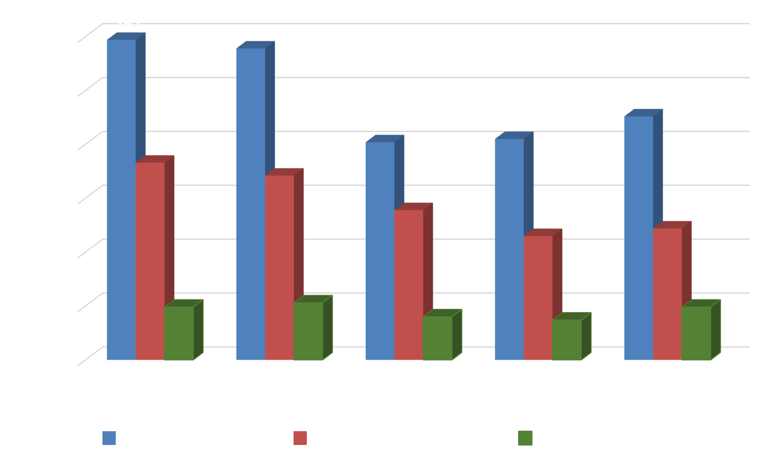
НАУКОВА РОБОТА
СТРУКТУРА ВИКЛАДАЦЬКОГО СКЛАДУ ТДАТУ
50

Slide 23
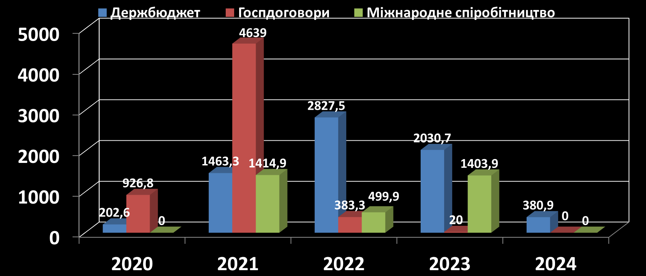
НАУКОВА РОБОТА
Динаміка фінансування наукової діяльності ТДАТУ за останні 5 років (тис. грн.)

Slide 24
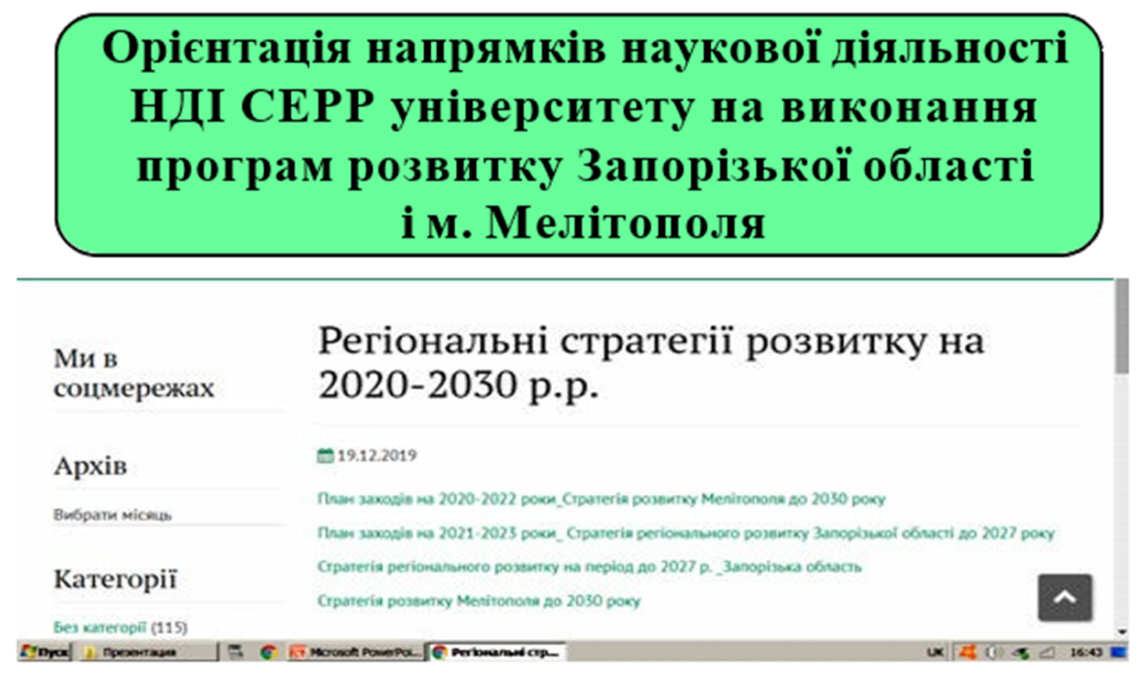
НАУКОВА РОБОТА
Регіональні стратегії розвитку Запорізької області
та м. Мелітополя
Орієнтація напрямків наукової діяльності НДІ СЕРР університету на виконання програм розвитку Запорізької області і м. Мелітополя

Slide 25
НАУКОВА РОБОТА
Публікаційна активність НПП ТДАТУ
Публікаційна активність НПП ТДАТУ
в НМБД Scopus та Web of Science

Slide 26
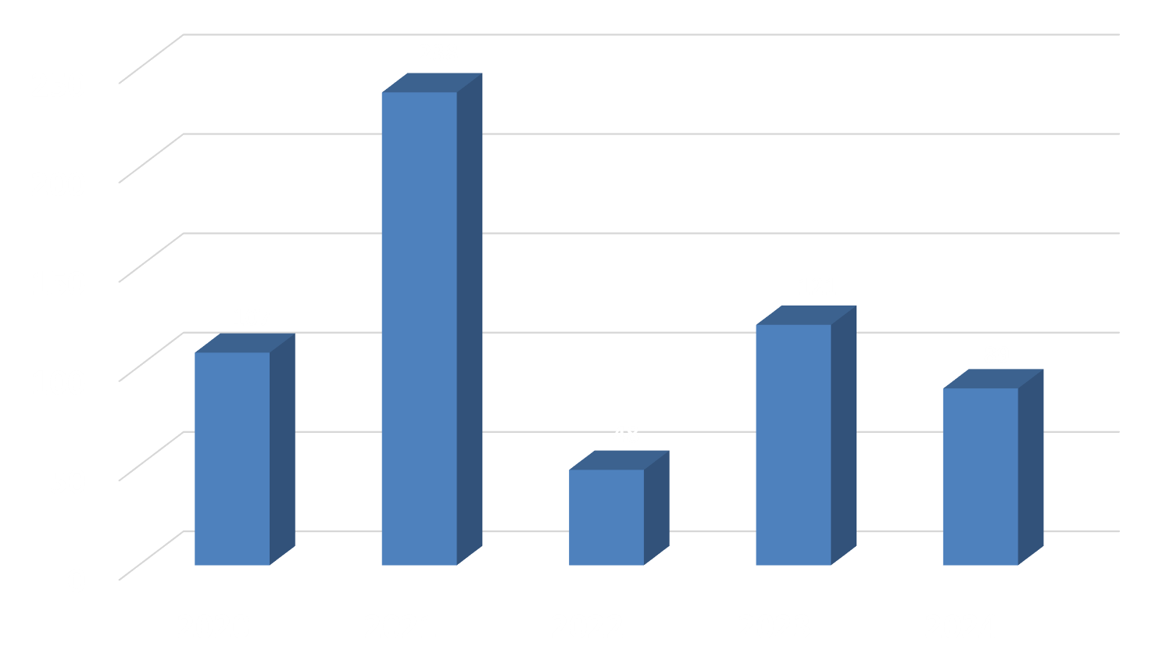
НАУКОВА РОБОТА
Динаміка отримання охоронних документів на інтелектуальну власність
ТДАТУ - 3 місце серед ЗВО України

Slide 27
МІЖНАРОДНА РОБОТА
В 2024 році ТДАТУ вперше взяв участь в міжнародному рейтингу TIMES HIGHER EDUCATION IMPACT RANKINGS 2025.
ТДАТУ звітувався за наступними цілями:
  SDG 4 Якісна освіта
  SDG 5 Гендерна рівність
  SDG 8 Гідна праця та економічне зростання
  SDG 9 Iнновації та інфраструктура
  SDG 15 Збереження екосистем суші
  SDG 16 Мир та справедливість
  SDG 17 Партнерство заради сталого розвитку.

Slide 28
МІЖНАРОДНА РОБОТА
Укладання договорів та меморандумів з міжнародними партнерами
  Платформа Grammarly
  Освітня платформа Univera
  Проєкт VeHUB4YOU
  Проєкт English4Ukraine
  Університет Тушія
  Університет прикладних наук Сейняйокі
  Чеський університет природничих наук в Празі
  Варшавський університет природничих наук
  Технічний університет Молдавії
  Університет Атирау
  Казахський національний аграрний дослідний університет
  Вища школа менеджменту та охорони праці в Катовіцах

Slide 29
МІЖНАРОДНА РОБОТА
У 2024 році ТДАТУ був учасником 7 міжнародних проєктах:
1
HORIZON-MSCA-SE-2022 – Нова концепція детектора для медичного гамма-зонда (Novel detector concept for medical gamma probe), який здійснюється на заклик «Дії Марії Склодовської-Кюрі».
ERASMUS KA171 – HED (University ofCartagena) – Мобільність студентів та персоналу вищих навчальних закладів за рахунок коштів зовнішньої політики (Mobility of higher education students and staff supported by external policy funds).
ERASMUS KA171 – HED (University ofTuscia) – Мобільність студентів та персоналу вищих навчальних закладів за рахунок коштів зовнішньої політики (Mobility of higher education students and staff supported by external policy funds).
Проєкт EU4Recovery — Розширення можливостей громад в Україні, програма Майстерня розвитку органів студентського самоврядування “aGAIN”. Фінансовий грант, який був наданий студентському самоврядуванню, становив 20 тис грн.
Проєкт LearnSave фонду SwedishInstitute у партнерстві із Шведським університетом сільськогосподарських наук (2024-2025 рр.). Фінансовий грант ТДАТУ дорівнює 21 тис доларів.
Проєкт «Крок до безбар’єрного інформаційного простору» за фондом «Міні гранти для осіти у Запоріжжі». ТДАТУ отримав спеціалізовані матеріали, зокрема папір для принтера Брайля на суму 10 тис грн.
Індивідуальний проект «Фізико-технологічні основи виробництва нанопорошків ZnS:Mn, металополімерів і гетероструктур на основі нанопористого кремнію».
2
3
4
5
6
7

Slide 30
МІЖНАРОДНА РОБОТА
Кількість поданих та прийнятих до розгляду заявок на міжнародні гранти (Горизонт)
№, назва структурного підрозділу
Назва конкурсної програми (Горизонт 2020, Горизонт Європа, Євратом, НАТО, УНТЦ)
№ з/п
1
Кафедра маркетингу
HORIZON-RIA
Кафедра суспільно-гуманітарних наук
Кафедра комп’ютерних наук
2
HORIZON-HUMAN
Кафедра суспільно-гуманітарних наук
Кафедра комп’ютерних технологій
3
HORIZON-HUMAN

Slide 31
МІЖНАРОДНА РОБОТА
Кількість поданих та прийнятих до розгляду заявок на міжнародні грантові програми (Erasmus+)
№
№, назва структурного підрозділу
Назва конкурсної програми (Erasmus+,Creative Europe,та інші міжнародні грантові програми)
6
Кафедра ХТГРС
ERASMUS-JMO-2024-HEI-TCH-RSCH
Кафедра суспільно-гуманітарних наук
Кафедра комп’ютерних технологій
7
Кафедра ХТГРС
Кафедра маркетингу
ERASMUS-EDU-2024-CBHE
1
2024-1-PL01-KA220-HED
8
Кафедра агрономії
ERASMUS-EDU-2024-CBHE
Кафедра суспільно-гуманітарних наук
Кафедра комп’ютерних технологій
2
2024-1-PL01-KA220-HED
9
Кафедра фінансів, обліку та оподаткування
ERASMUS-EDU-2024-CBHE
3
Кафедра економіки та бізнесу
ERASMUS-2024-PCOOP-ENGO
Кафедра інженерної механіки та комп`ютерного проектування
10
ERASMUS-EDU-2024-CBHE
4
Кафедра маркетингу
KA220-HED-1CC0BF04
5
Кафедра фінансів, обліку та оподаткування
ERASMUS-JMO-2024-HEI-TCH-RSCH
11
Кафедра вищої математики та фізики
ERASMUS-EDU-2024-CBHE

Slide 32
МІЖНАРОДНА РОБОТА
Міжнародне стажування 40 викладачів ТДАТУ
Пройшли міжнародне стажування та взяли участь в академічній мобільності в університетах Польщі, Німеччині, США, Італії, Латвії, Естонії.
12 викладачів пройшли міжнародне стажування за темою «Сила соціальних медіа у професійному розвитку представників університету: особистий бренд, інструменти освітніх продуктів, просування цінностей сталого розвитку» проекту COMSUS (Erasmus+), що організовано Фондом Зофії Заменгоф (Варшава, Польща).
3 викладача пройшли міжнародне стажування «Публічне управління та адміністрування в Європейському Союзі», що організовано Інститутом публічної і адміністративної діяльності (Польща);
1 викладач взяв участь в академічній мобільності за темою «Утилізація відходів овочівництва для збагачення харчових продуктів» на базі лабораторії Технології виробництва та оцінки якості біопалива Університету сільського господарства в Кракові.
1 викладач взяв участь в академічній мобільності за темою «Скорочення втрат і відходів для досягнення стійкої продовольчої системи» програми стипендії Вишеградської групи за підтримкою Міжнародного Вишеградського фонду на базі Варшавського університету природничих наук.
4 викладача пройшли міжнародне стажування за темою «Цифрове майбутнє: змішане навчання», що організовано Анхальтським університетом прикладних наук.

Slide 33
МІЖНАРОДНА РОБОТА
Міжнародне стажування 40 викладачів ТДАТУ
Пройшли міжнародне стажування та взяли участь в академічній мобільності в університетах Польщі, Німеччині, США, Італії, Латвії, Естонії.
1 викладач взяв участь в академічній мобільності за темою «Українська академічна стипендіальна програма BridgeUSA» на базі Центру слов'янських, східноєвропейських та євразійських досліджень та Коледжу харчових, сільськогосподарських та екологічних наук Університету штату Огайо.
10 викладачів пройшли міжнародне стажування за темою «Використання інформаційно-комунікаційних технологій у навчальному процесі» проекту VEHUB4YOU (проект ERASMUS), що організовано Університетом Фоджа (Італія) та Університетом прикладних наук RISEBA (Латвія).
5 викладачів пройшли міжнародне стажування за темою «штучний інтелект в науковому та освітньому маркетингу» на базі наукового центру інформаційних досліджень Естонії що організовано.
1 викладач взяв участь в академічній мобільності за темою «Україна майбутнього: Дослідницькі гранти для українських студентів магістратури та дослідників, 2024» проекту DAAD на базі Технічного університету Дортмунда.
2 викладача взяли участь в академічній мобільності за темою за темою «Формування бюджетної політики в країнах Європейського Союзу та впровадження практичного досвіду в Україні» проекту UNESCO.

Slide 34
МІЖНАРОДНА РОБОТА
Протягом року до виробничої практики за кордоном було залучено 25 здобувачів. Найбільшою популярністю серед здобувачів користуються Велика Британія (11 здобувачів) та Чеська республіка (4 особи). Здобувачі також проходили практику на підприємствах Німеччини, Австрії, Латвії, Угорщини, Австрії.
Виробничу практику за кордоном проходили студенти наступних спеціальностей:
  208 «Агроінженерія» - 1 особа;
  133 «Галузеве машинобудування» - 4 особи;
  131 «Прикладна механіка» - 3 особи;
  051 «Економіка» - 1 особа;
  075 «Маркетинг» - 2 особи;
  242 «Туризм» - 2 особи;
  241 «Готельно-ресторанна справа» - 8 осіб;
  181 «Харчові технології» – 4 особи;

Slide 35
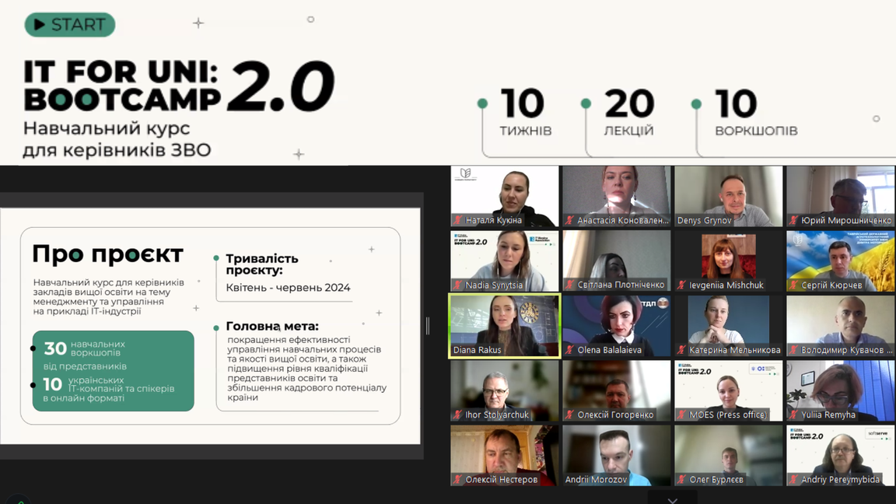
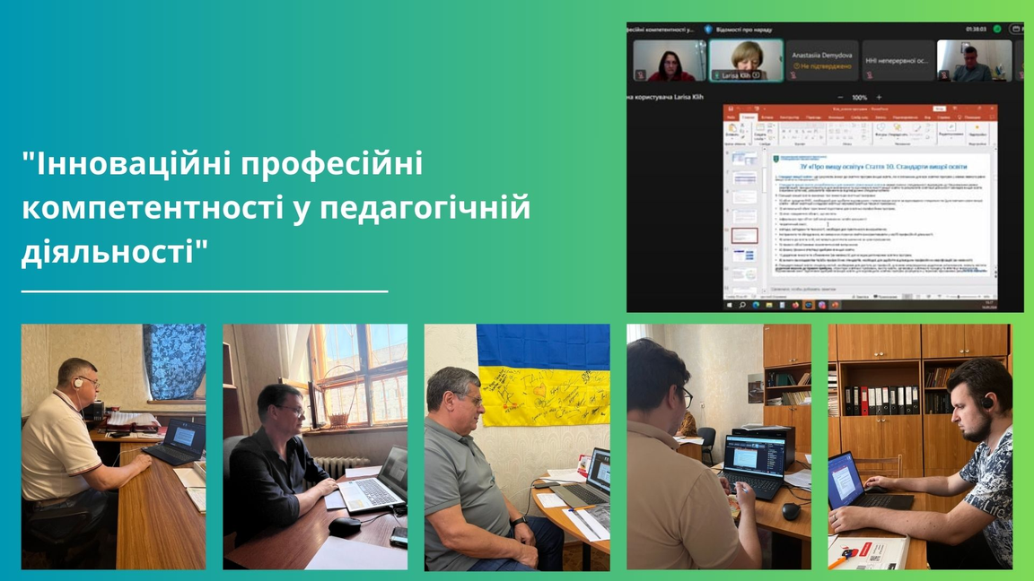
НАВЧАННЯ НА КУРСАХ ПІДВИЩЕННЯ КВАЛІФІКАЦІЇ
16
«Інноваційні професійні компетентності у педагогічній діяльності», НУБіП, березень 2024 р. (1 кредит ЄКТС)
10
Освітня програма «IT for Uni: Bootcamp 2.0», Асоціація IT Ukraine, травень 2024 р.
(1,5 кредити ЄКТС)
42
«Інноваційні професійні компетентності у педагогічній діяльності», НУБіП, вересень 2024 р. (2 кредити ЄКТС)
4
«3D-моделювання. Autodesk Invertor», “Укрстено”, вересень-листопад 2024 р.
(2 кредити ЄКТС)
6
«Тренінг-майстерня зі стресостійкості та надання першої психологічної допомоги», жовтнень 2024 р. (0,13 кредити ЄКТС)

Slide 36
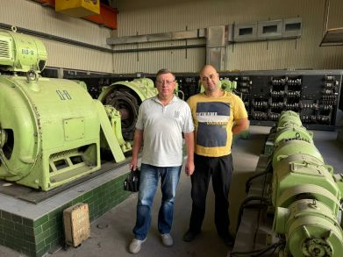
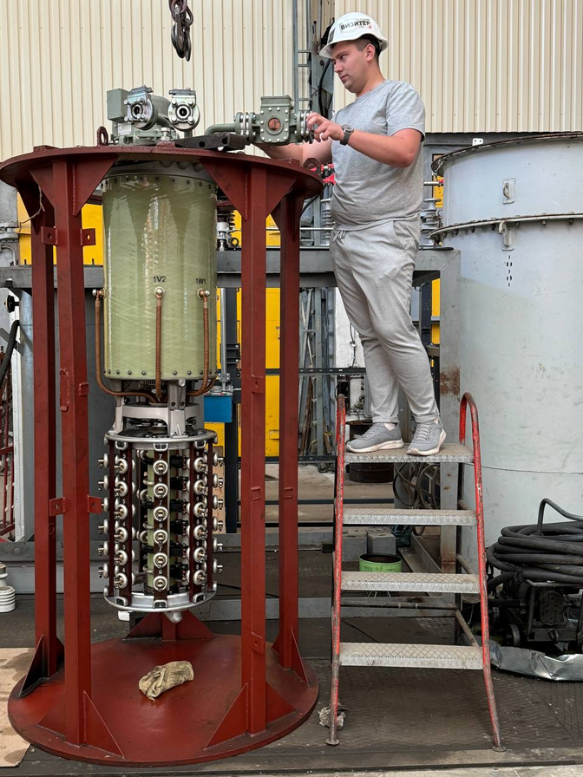
ВИРОБНИЧЕ СТАЖУВАННЯ
1
Спаська сільська рада
(Калуський р-н., Івано-Франківська обл.)
1
ТОВ «Навчальний центр «ФРЕШКОД»»
(м. Запоріжжя)
АТ «Український науково-дослідний, проектно-конструкторський та технологічний інститут трансформаторобудування» (АТ «ВІТ»)
2
3
ТОВ «Перегіум» (м. Берегове, Закарпатська обл.)
5
Якимівська селищна військова адміністрація (м.Запоріжжя)

Slide 37
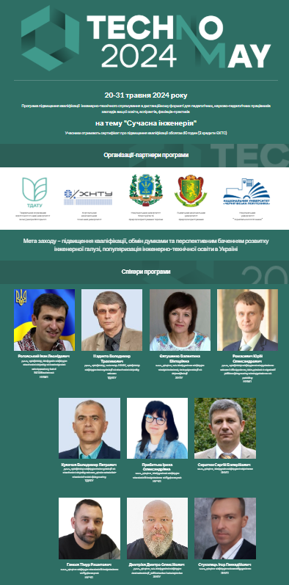
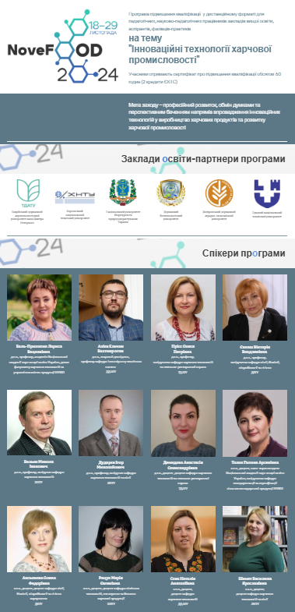
ПАРТНЕРСЬКІ ПРОГРАМИ ПІДВИЩЕННЯ КВАЛІФІКАЦІЇ

Slide 38







5
університетів -
партнерів програми
10
спікерів з числа провідних науковців
168
учасників з різних
міст України
10
інтерактичних опитувань
4
огляди
лабораторій

Slide 39

213
учасників з різних
міст України
12
спікерів з числа провідних науковців
6
університетів -
партнерів програми
46
представники з закладів освіти
10
насичених днів

Slide 40
РОЗВИТОК СПІВПРАЦІ З ПАРТНЕРАМИ
  Львівський національний університет природокористування (м. Львів)
  Поліський національний університет (м. Житомир)
  Запорізький національний університет (м. Запоріжжя)
Заклади вищої освіти
  ТОВ "Роботікс Дістрібьюшн" (Дрон.ua, м. Київ)
  ТОВ "Схід Сталь" (м. Запоріжжя)
  ТОВ "Перегіум" (м. Берегове)
  ТОВ "Ізатекс Інвест Групп" (м. Київ)
Підприємства, організаціЇ
Громадські організації
  ГО "Молодь онлайн" (м. Запоріжжя)
  Запорізька обласна ГО "Запорізький інформаційно-консультаційний центр "Агро-Таврія""
  Тячівське міжрайонне управління водним господарством (м. Тячін)
  Якимівська селищна військова адміністрація
  Мелітопольська філія Запорізького обласного центру зайнятості
  АТ "Український науково-дослідний проєктно-конструкторський та технологічний інститут трансформаторобудування" (м. Запоріжжя)
  Андрівська сільська військова адміністрація Бердянського району Запорізької області (м. Запоріжжя)
Установи

Slide 41
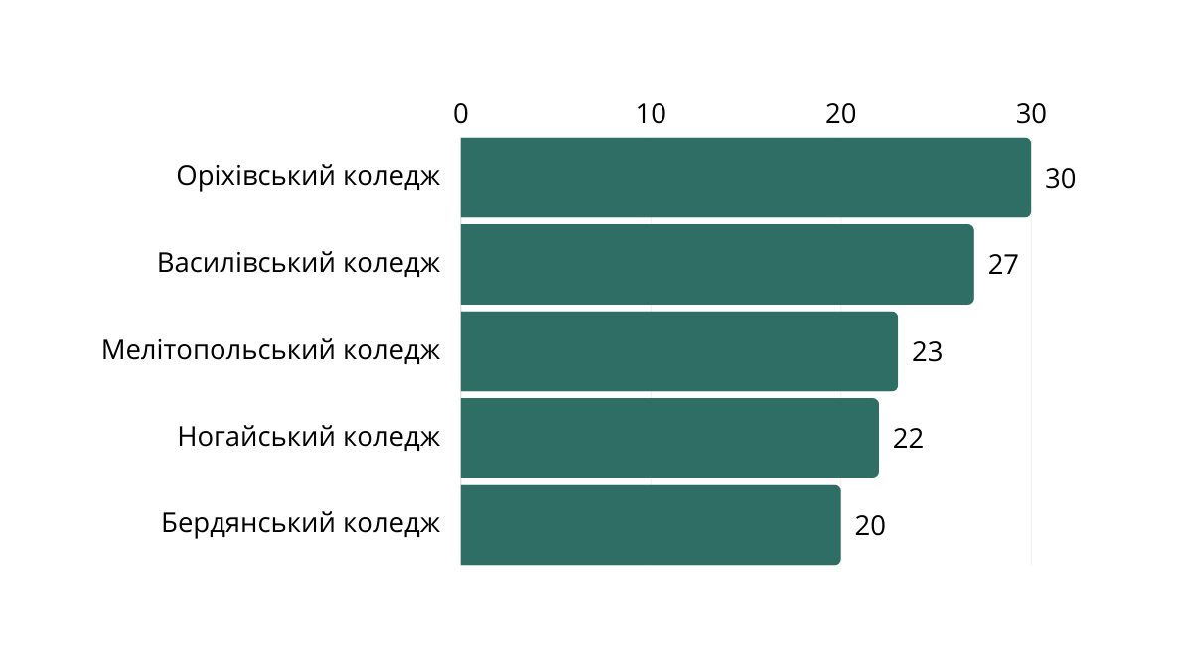
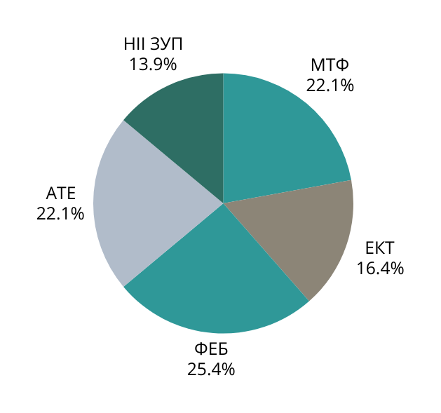
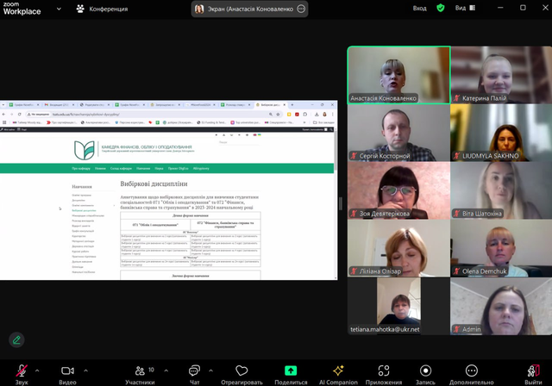
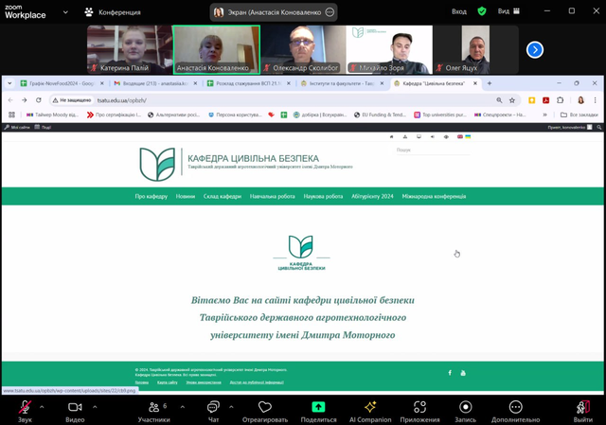
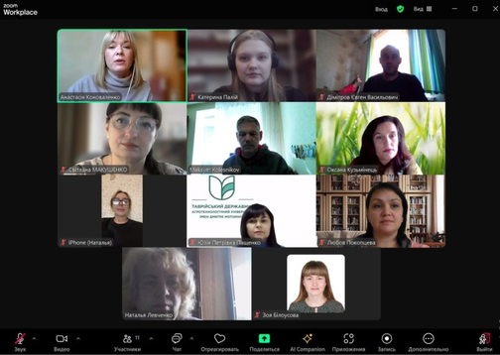
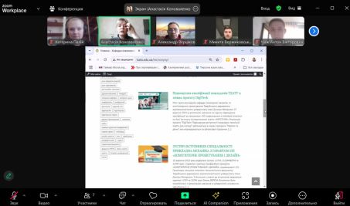
ОРГАНІЗАЦІЯ СТАЖУВАННЯ
ВИКЛАДАЧІВ ВСП ТДАТУ

Slide 42


Slide 43
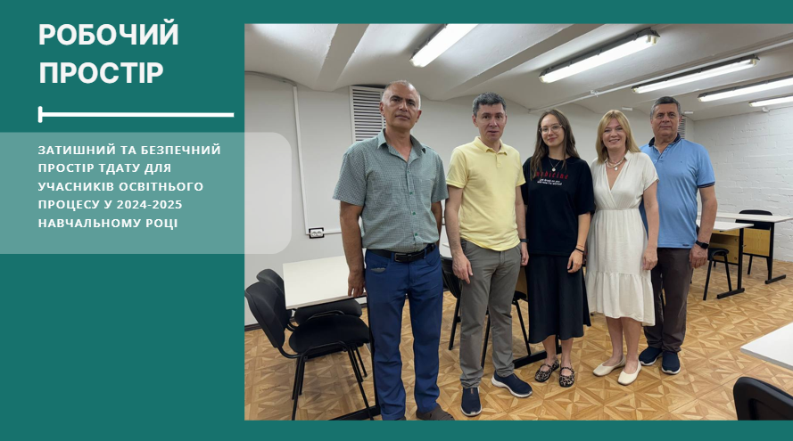
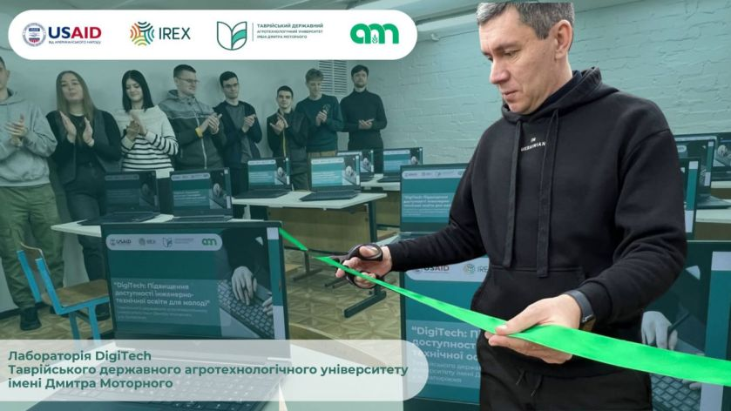

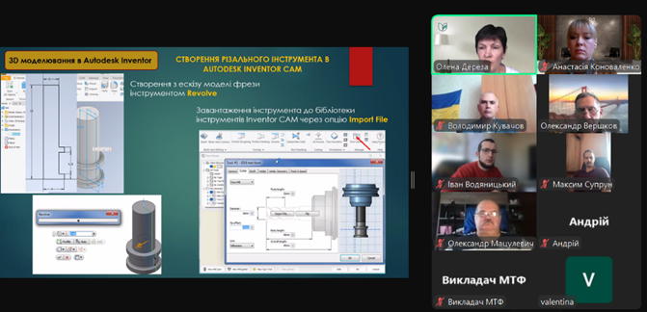

Slide 44
ПРОФОРІЄНТАЦІЙНА ДІЯЛЬНІСТЬ
Профорієнтаційна діяльність ТДАТУ здійснюється відповідно до плану, затвердженого Вченою радою у жовтні 2023 року. У 2023-2024 навчальному році цю роботу виконували п’ять груп викладачів.
розробка тестів на освітньому порталі університету для підготовки абітурієнтів до складання НМТ, ЄВІ та ЄФВВ.
створення інформаційного контенту щодо спеціальностей університету.
ГРУПА 1
ГРУПА 4
персональне консультування вступників з питань вибору спеціальності, подачі документів і процесу зарахування до ТДАТУ.
розробка медіаплану та популяризація ТДАТУ у соціальних мережах та офіційному сайті ТДАТУ.
ГРУПА 2
ГРУПА 5
організація вступної компанії та документообігу (технічні секретарі).
ГРУПА 3

Slide 45
ПРОФОРІЄНТАЦІЙНА ДІЯЛЬНІСТЬ
З 2022 року для проведення профорієнтаційної роботи, розміщення інформації для вступників щодо вступу до ТДАТУ, було створено телеграм-канал Вступ ТДАТУ.
Статистика ТГ каналу демонструє зацікавленість вступників матеріалами каналу. Найбільша кількість переглядів постів:
  Порядок проведення співбесіди у тдату - 6864
  Вступай до ТДАТУ за квотою-2 – 4851
  Вступай до ТДАТУ без НМТ/ЗНО за співбесідою - 3352
  Дайджест спеціальностей ТДАТУ – 1700 переглядів
  Друга вища освіта за ваучером – 1578
  Для вступників до магістратури та аспірантури -1076
  Нововведення вступної кампанії – 898
  Наші випускники – наша гордість і наш бренд! – 729
  Як написати мотиваційний лист- 720
  Вступ на контракт -715
  Студенти розкажуть.. про спеціальності АТЕ- 678
  Серед спеціальностей найбільше переглядів набрала екологія – 901

Slide 46
ПРОФОРІЄНТАЦІЙНА ДІЯЛЬНІСТЬ
Профорієнтаційні заходи
З 11 квітня по 30 травня 2024 року на базі Центру соціального захисту були проведені майстер класи для учнів переміщених сімей Мелітополя. Було проведено серію профорієнтаційних тренінгів і майстер-класів для 12 учнів.
З 12 квітня до 29 травня у ТДАТУ проходили дебати та складалися з 10 ігор. У заході взяли участь 10 команд із різних навчальних закладів Запорізької області (загалом 72 учня).
9 квітня 2024 року ТДАТУ за ініціативи Департаменту освіти Запорізької ОДА організував інтерактивний захід для вступників «Таврійський ДАТУ: перше знайомство».
15 травня 2024 року в Запоріжжі, за ініціативи Департаменту освіти і науки Запорізької обласної військової адміністрації, відбулась спеціалізована виставка закладів вищої освіти регіону «Плануй майбутнє сьогодні. Едукативна магістраль в Запоріжжі».
16 травня 2024 році воркшоп отримав символічну назву «Лідери ідей: другий подих» і об’єднав креативних та ініціативних учасників. За результатами голосування кожен проєкт був відзначений у відповідній номінації: «Оригінальне рішення»; «Сміливий крок; «Креативне бачення».
30 травня 2024 року відбувся «ТДАТУ-АБІТFEST». Захід проходив у форматі інтерактивної подорожі роками навчання, де учасники змогли отримати відповіді на актуальні питання про вступ та навчання у ТДАТУ.
У червні викладачі ТДАТУ активно співпрацювали з регіональними центрами «Саме тут» у Запоріжжі, Львові, Дніпрі та Києві.

Slide 47
ПРОФОРІЄНТАЦІЙНА ДІЯЛЬНІСТЬ
ПІДГОТОВКА ДО ВСТУПУ НА ОСВІТНЬОМУ ПОРТАЛІ
Для вступників на освітній рівень «Бакалавр» до НМТ були створені тести за предметами:
українська мова
історія України
математика
німецька мова та англійська мова
Для вступників на освітні рівні «Магістр» та «Доктор філософії» були створені тести для складання:
ЄВІ
ТЗНК
предметного тесту «Управління та адміністрування»
предметного тесту «Облік і фінанси».

Slide 48
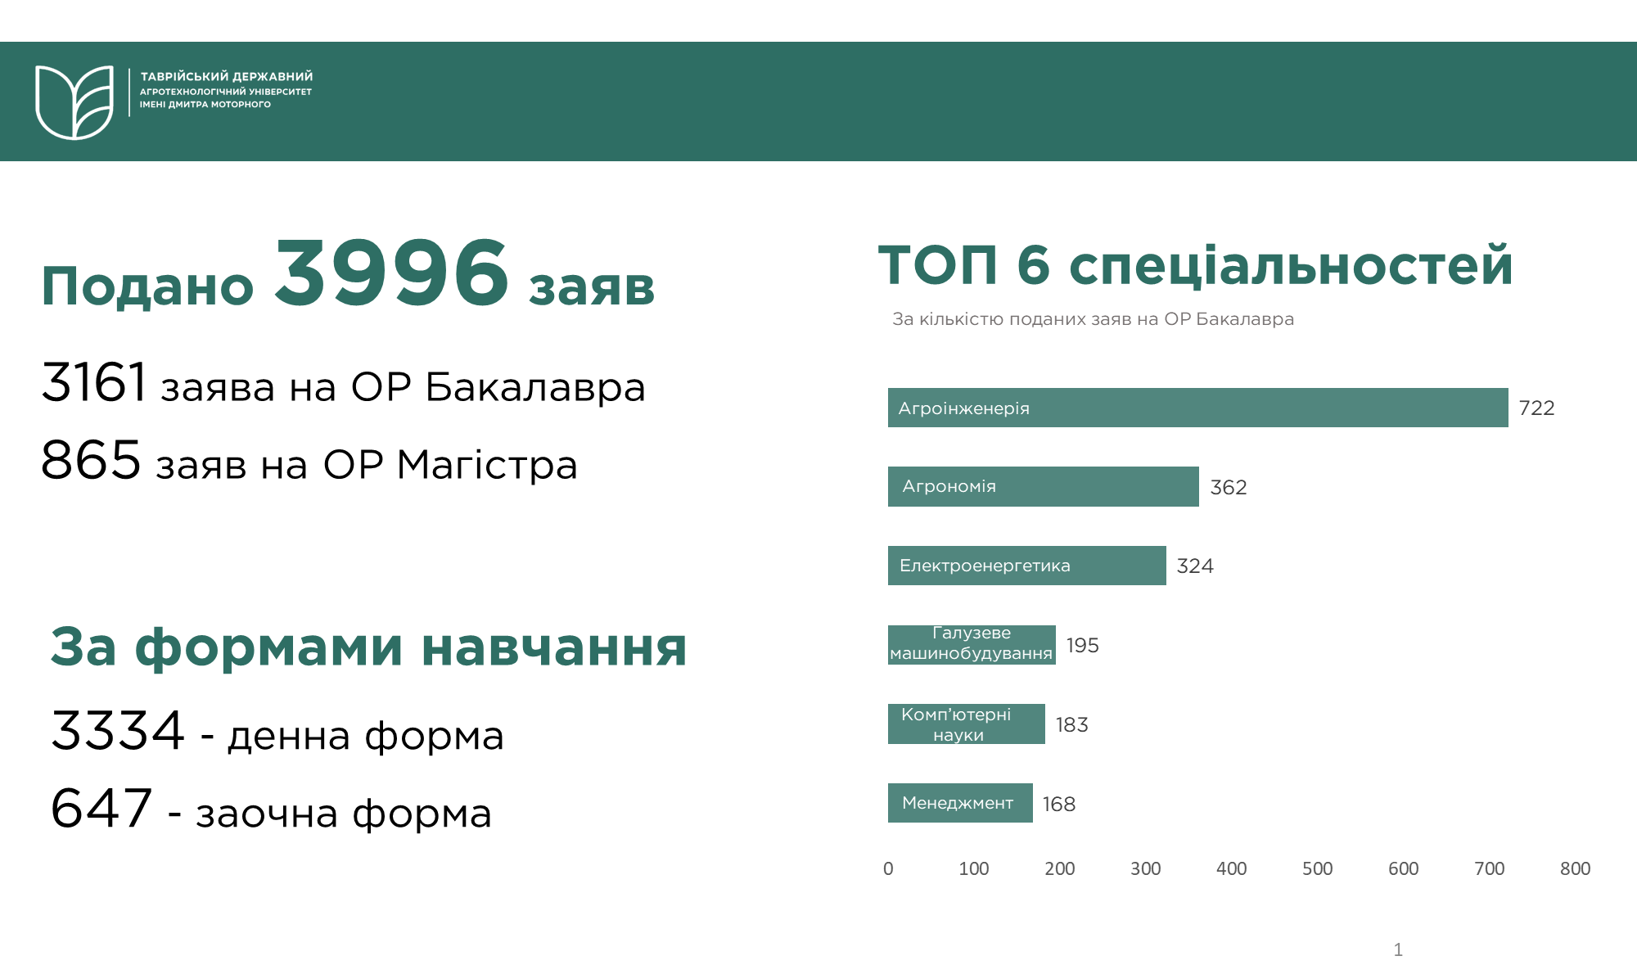
ВСТУПНА КАМПАНІЯ 2024

Slide 49
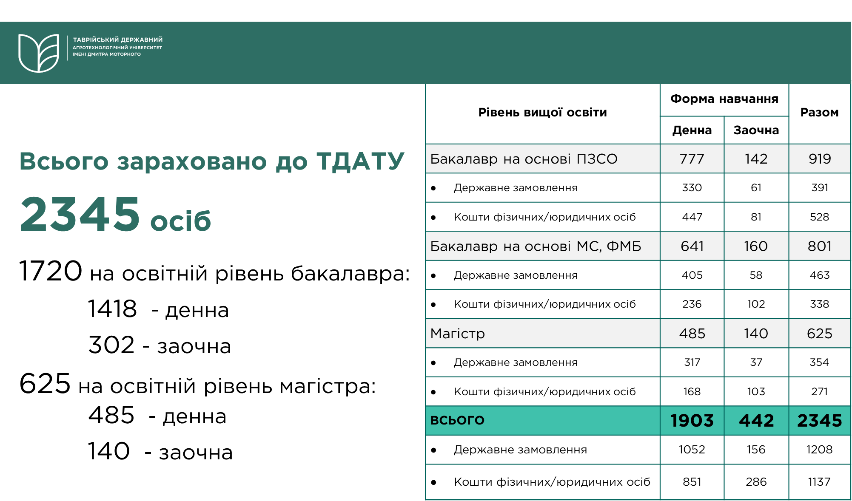
ВСТУПНА КАМПАНІЯ 2024

Slide 50
СОЦІАЛЬНИЙ ЗАХИСТ
Грошова допомога на поліпшення матеріального становища, матеріальна допомога на оздоровлення співробітників та студентів ТДАТУ протягом 2023-2024 рр.
Розміри академічної та соціальних стипендій
протягом 2022 -2024 рр.
№ з/п | Джерело | Сума, грн | Сума, грн | Відхилення (+,-)
№ з/п | Джерело | з 01.01.23 по 31.12.23 | з 01.01.24 по 31.12.24 | Відхилення (+,-)
1 | Адміністрація університету | 2 156 491 | 2 472 841,27 | +316 350,27
2 | Профспілковий комітет | 180 880 | 343 900 | +163 020
 | співробітники | 174 880 | 343 900 | +163 020
 | студенти | 6 000 | - | -6 000
3 | Благодійний фонд «Таврія» | 1 068 086 | 264 800 | -803 286
 | співробітники | - | 20 000 | +20 000
 | студенти | - | 244 800 | +244 800
4 | Загальна сума матеріальної допомоги | 3 405 457 | 3 081 541,27 | -323 915,73
Показник | з 01.01.22 по 31.12.22 р. | з 01.01.23 по 31.12.23 р. | з 01.01.24 по 31.12.24 р
Академічна стипендія, грн | 2000; 2550, 2910; 3711 | 2000; 2550, 2910; 3711 | 2000; 2550
Соціальні стипендії, грн. у т.ч. | - | - | -
- студентам з числа дітей-сиріт до 18 років / після 18 років | 3722 | 4026/4250 | 4794/4542
- студентам з малозабезпечених сімей | 1180 | 1180 | 1180
- студентам, які є дітьми-інвалідами та інвалідами I-III групи, діти учасників АТО, учасники АТО, є ВПО | 1180 | 1180 | 1180
- студентам, які мають сім’ї з дітьми і в яких обої з подружжя або одна мати (батько) навчається у вищому навчальному закладі за денною формою навчання | - | - | -
Розміри соціальних виплат, яку отримали студенти пільгових категорій університету протягом 2022-2024 рр., грн.
Показник | з 01.01.22 по 31.12.22 | з 01.01.23 по 31.12.23 | з 01.01.24 по 31.12.24
Матеріальна допомога за рахунок університету | - | -
Компенсація на:
- харчування | 1 842 570,38 | 1 602 120,00 | 2 013 902,22
- придбання одягу | 21 271,25 | 21 620,00 | 35 164,50
- ін. трансферти | 614 130,00 | 724 680,00 | 1 076 324,00

Slide 51
ФІНАНСОВА ДІЯЛЬНІСТЬ
Д О В І Д К А
про економічну ефективність та результативність показників фінансово-господарської діяльності, по Таврійському державному агротехнологічному університету імені Дмитра Моторного що належать до сфери управління МОН України. за 2024 рік.
 |  |  | Касові видатки по загальному фонду |  |  |  |  |  | Касові видатки по спеціальному фонду
 | КПК 2201160 |  | КПК 2201190 |  | КПК 2201040 |  | КПК 2201390 | КПК 2201080 | КПК 2201160 |  | КПК 2201040
 | Загальний фонд 2201160 Кас.вид. тис.грн. | Загальний фонд 2201160 % витр.заг.сум кас.вид | Загальний фонд 2201190 Кас.вид. тис.грн. | Загальний фонд 2201190 % витр.заг.сум кас.вид | Загальний фонд 2201040 Кас.вид. тис.грн. | Загальний фонд 2201040 % витр.заг.сум кас.вид | Загальний фонд 2201390 Кас.вид. тис.грн. | Загальний фонд 2201080 Кас.вид. тис.грн. | Спеціальний фонд 2201160 тис.грн. | Спеціальний фонд 2201160 % витр.заг.сум кас.вид. | Спец. фонд 2201040 Кас.вид. тис.грн. | Сец фонд 2201040 % витр.заг.сум кас.вид
2111 Заробітна плата | 96087,2 | 76,6 |  |  |  |  | 123,86 |  | 3223,3 | 61,55 | 232,7 | 92,23
2120 Нарахування на заробітну плату | 21142,2 | 16,9 |  |  |  |  | 26,67 |  | 728,8 | 13,92 | 19,6 | 7,77
2210 Предмети, матеріали, обладнання та інвентар,т.ч. м’який | 5111,7 | 4,08 |  |  |  |  | 81,46 |  | 207,3 | 3,96
2230 Продукти харчування виплати на продукти харчуванням | 2013,9 | 1,6
2240 Оплата послуг (крім комунальних) |  |  |  |  |  |  |  |  | 497,1 | 9,49
2250 Видатки на відрядження
2271 Оплата теплопостачання |  |  |  |  |  |  |  |  | 389,9 | 7,45
2272 Оплата водопостачання |  |  |  |  |  |  |  |  | 53 | 1,01
2273 Оплата електроенергії |  |  |  |  |  |  |  |  | 137,1 | 2,62
2274 Оплата природного газу
2730 Література сироти | 1076,3 | 0,82
2281 Дослідження і розробки
2800 Інші видатки
2720 Стипендії |  |  | 20938,5 | 100 |  |  |  | 190,76
2730 Інші поточні трансфери населенню
3110 Придбання обладнання і предметів |  |  |  |  |  |  | 139,85
Разом | 125431,3 | 100 | 20938,5 | 100 |  |  | 371,84 | 190,76 | 5236,5 | 100 | 252,3 | 100

Slide 52
МАТЕРІАЛЬНО-ТЕХНІЧНА БАЗА
Найменування | Кількість | Сума
Проектор EPSON EB-E20 (V11H981040) XGA 3400 lm в комплекті з інтерфейсним кабелем HDMI та кріпленням стельовим | 30 | 718 959,60
Проектор EPSON EB-E20 (V11H981040) | 30 | 610 959,60
Ноутбук Lenovo V15 G4 IRU - екран 15.6", FHD (1920х1080), IPS, 60 Гц, з покриттям проти відблиску, Intel® Core™ i3-1315U (кеш 10 МБ, до 4,5 ГГц), 16 ГБ, DDR4-3200 МГц, SSD, 512ГБ Інтегрований, Intel® UHD Graphics, виділено із ОП, Wi-Fi AC, BT 5.2, Windows 11 Pro | 100 | 2 386 644
Інтерактивна дошка INTBOARD UT-TBI82S Комплект поставки: інтерактивна дошка — 1 шт., маркери — 3 шт., телескопічна указка — 1 шт., комплект настінного кріплення — 1 шт., кабель USB — 1 шт., керівництво користувача — 1 шт., програмне забезпечення | 30 | 716 700,60
БФП (багатофункціональний пристрій) Canon i-SENSYS MF3010 з 2-ма картриджами (5252В034АА)(5252В034) | 40 | 547 200,00
Всього |  | 4 980 463,80
За рахунок виконання державного замовлення у 2024 році придбано обладнання для наукових лабораторій на суму 221 309,85 грн:
  аквадистилятор ДЕ, спектрофотометр LabAnalyt SP
  ваги AN C22
  інше лабораторне приладдя.

Slide 53
ТДАТУ У МІЖНАРОДНИХ І НАЦІОНАЛЬНИХ РЕЙТИНГАХ
ТДАТУ серед майже 300 ЗВО України
усіх форм власності у рейтингах посів наступні місця
Webometrics Ranking Web of Universities
65
TRANSPARENT RANKING: Top Universities by Google Scholar Citations
26
TRANSPARENT RANKING:Top Repositories by Google Scholar
32
UniRank University
41
SCOPUS
97
ТОП-200 УКРАЇНА
67

Slide 54


ТДАТУ вперше подав Звіт до глобального рейтингу
TIMES HIGHER EDUCATION IMPACT RANKINGS
Звіт щодо діяльності ТДАТУ у досягненні обраних 7 Цілей сталого розвитку ООН упродовж 2023 року:
· 4 – Рівень якості освіти
· 5 – Ґендерна рівність
· 8 – Гідна праця та економічне зростання
· 9 – Промисловість, інновації та інфраструктура
· 15 – Захист екосистем суші
· 16 – Мир та справедливість
· 17 – Партнерство заради сталого розвитку

Slide 55
ДОСЯГНЕННЯ ВСП ТДАТУ
ВСП «МЕЛІТОПОЛЬСЬКИЙ КОЛЕДЖ ТДАТУ»
  Найвищий контингент - 832 здобувача освіти.
  Коледж посів VI місце за кількістю студентів серед 26 закладів ФПО Запорізької області.
ВСП «НОВОКАХОВСЬКИЙ КОЛЕДЖ ТДАТУ»
  Освітній процес 1 вересня 2024р. провадиться у змішаному форматі.
ВСП «ОРІХІВСЬКИЙ КОЛЕДЖ ТДАТУ»
  Проведеноевакуацію техніки з зони бойових дій (4 трактори, 2 автомобілі). Організувати індивідуальне водіння на тракторах для здобувачів освіти на території м. Запоріжжя.

Slide 56
ДОСЯГНЕННЯ ВСП ТДАТУ
ВСП «БЕРДЯНСЬКИЙ КОЛЕДЖ ТДАТУ»
  Участь в міжнародних виставках «Освіта та кар’єра – 2024», «Інноватика в сучасній освіті», «Освіта та кар’єра – День студента 2024».
  Участь в обласній виставці «Освіта Запорізького краю – 2024» зайнято переможне ІІ місце та ІІІ місце.
ВСП «НОГАЙСЬКИЙ КОЛЕДЖ ТДАТУ»
  Створено сайт бібліотеки, як засіб інформаційної підтримки навчальної діяльності.
ВСП «ВАСИЛІВСЬКИЙ КОЛЕДЖ ТДАТУ»
  Участь здобувачів освіти коледжу в міжнародних науково-практичних конференціях, всеукраїнських олімпіадах і конкурсах.

Slide 57
СКЛАД НАГЛЯДОВОЇ РАДИ
ТАВРІЙСЬКОГО ДЕРЖАВНОГО АГРОТЕХНОЛОГІЧНОГО
УНІВЕРСИТЕТУ ІМЕНІ ДМИТРА МОТОРНОГО
ГОЛОВА НАГЛЯДОВОЇ РАДИ:
ЧЛЕНИ НАГЛЯДОВОЇ РАДИ:
ГРИШИНА ЮЛІЯ МИКОЛАЇВНА - НАРОДНИЙ ДЕПУТАТ УКРАЇНИ, ГОЛОВА ПІДКОМІТЕТУ З ПИТАНЬ ВИЩОЇ ОСВІТИ КОМІТЕТУ ВЕРХОВНОЇ РАДИ УКРАЇНИ З ПИТАНЬ ОСВІТИ, НАУКИ ТА ІННОВАЦІЇ, ДОКТОР ЮРИДИЧНИХ НАУК, ПРОФЕСОР
МІНЬКО СЕРГІЙ АНАТОЛІЙОВИЧ - НАРОДНИЙ ДЕПУТАТ УКРАЇНИ
ФЕДОРОВ ІВАН СЕРГІЙОВИЧ - ГОЛОВА ЗАПОРІЗЬКОЇ ОБЛАСНОЇ ВІЙСЬКОВОЇ АДМІНІСТРАЦІЇ
КРЕМІНЬ ТАРАС ДМИТРОВИЧ - УПОВНОВАЖЕНИЙ ІЗ ЗАХИСТУ ДЕРЖАВНОЇ МОВИ
ДАВИДЕНКО ОЛЕКСАНДР ГРИГОРОВИЧ - ДИРЕКТОР ТОВ “НАУКОВО-ВИРОБНИЧЕ ПІДПРИЄМСТВО СОРТОСТАНЦІЯ” ВІЛЬНЯНСКОГО РАЙОНУ ЗАПОРІЗЬКОЇ ОБЛАСТІ
МАСЛОВ МИХАЙЛО БОРИСОВИЧ - ГЕНЕРАЛЬНИЙ ДИРЕКТОР ТОВ “МП-АГРО”
НОВІКОВ ГЕННАДІЙ ВОЛОДИМИРОВИЧ - ГОЛОВА ГРОМАДСЬКОЇ СПІЛКИ “АГРАРНИЙ СОЮЗ УКРАЇНИ”
ЗАСТУПНИК ГОЛОВИ НАГЛЯДОВОЇ РАДИ:
АДАМЧУК ВАЛЕРІЙ ВАСИЛЬОВИЧ - ДИРЕКТОР “ІНСТИТУТУ МЕХАНІКИ ТА АВТОМАТИКИ АГРОПРОМИСЛОВОГО ВИРОБНИЦТВА НАЦІОНАЛЬНОЇ АКАДЕМІЇ АГРАРНИХ НАУК УКРАЇНИ”
ДОКТОР ТЕХНІЧНИХ НАУК, ПРОФЕСОР
СЕКРЕТАР НАГЛЯДОВОЇ РАДИ:
ІЩЕНКО ТЕТЯНА ДЕМЯНІВНА - ДИРЕКТОР ДЕРЖАВНОЇ УСТАНОВИ “НАУКОВО-МЕТОДИЧНИЙ ЦЕНТР ВИЩОЇ ТА ФАХОВОЇ ПЕРЕДВИЩОЇ ОСВІТИ” МІНІСТЕРСТВА ОСВІТИ І НАУКИ УКРАЇНИ, КАНДИДАТ ПЕДАГОГІЧНИХ НАУК

Slide 58
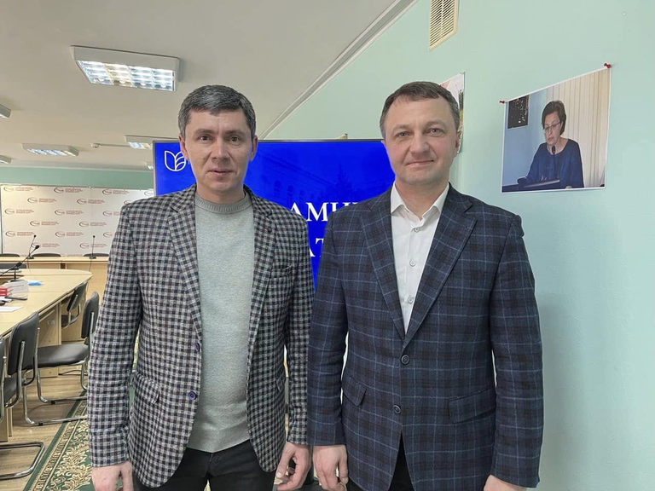
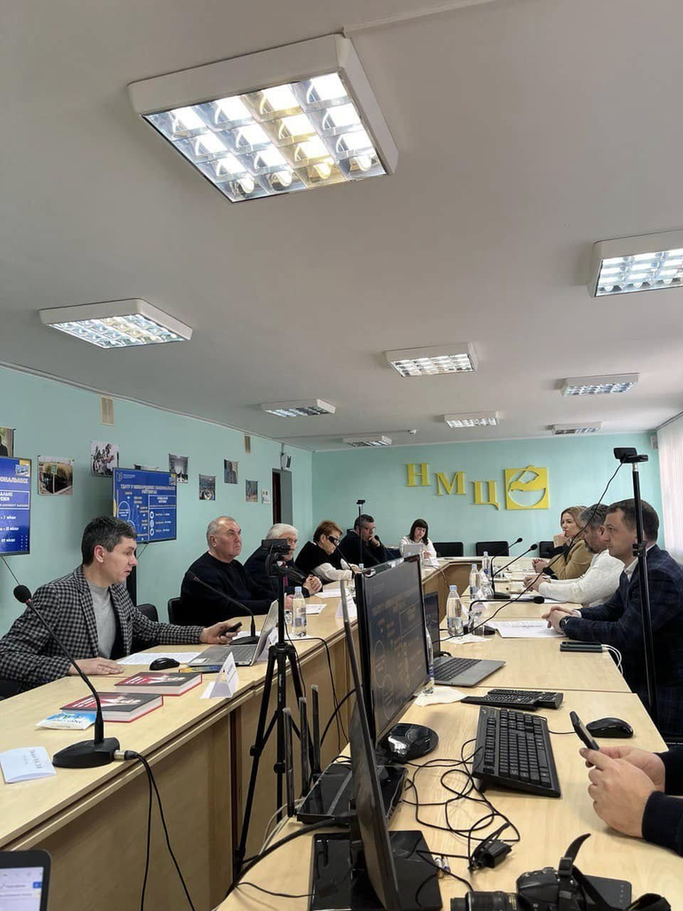
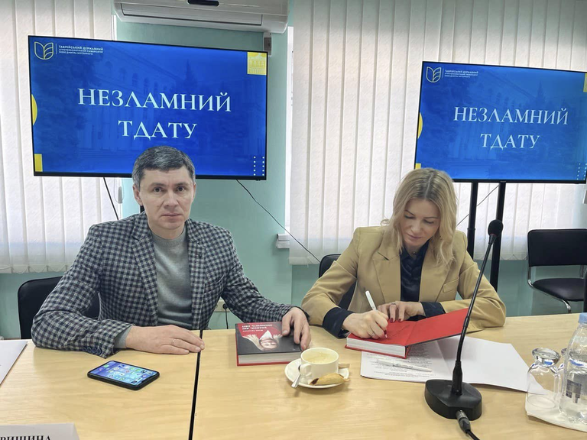
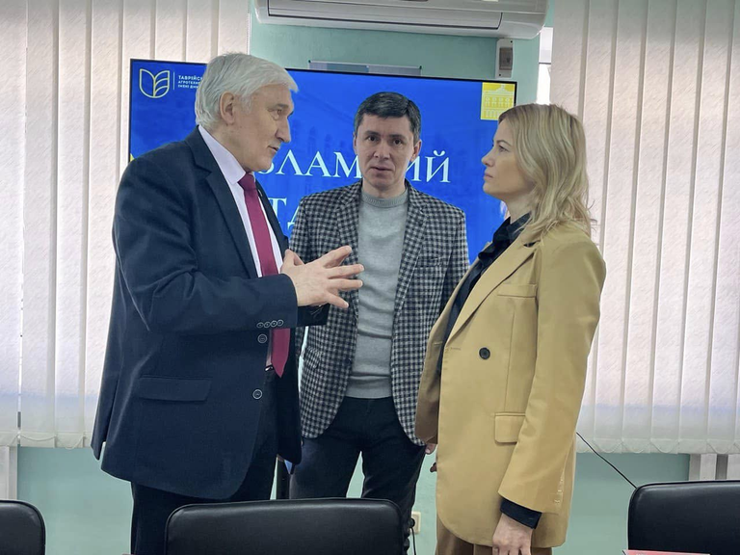
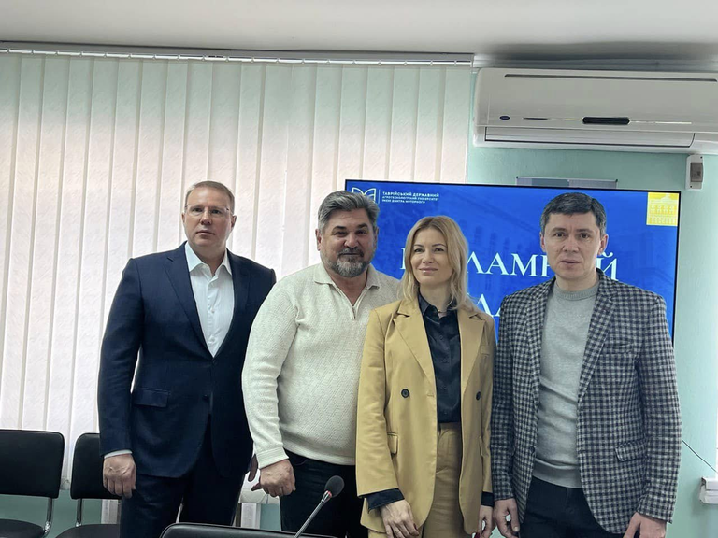
ПЕРШЕ ЗАСІДАННЯ НАГЛЯДОВОЇ РАДИ

Slide 59
ДЯКУЮ ЗА УВАГУ!

